Slide 1



107年11月09日
股票代號：1541

Slide 2


簡報大綱
公司簡介
公司沿革: 重要里程碑
產品介紹: 木工機械領域應用 (電動工具與氣動工具)
工廠介紹: 垂直整合
業務資訊
銷售區域
產業營運模式
經營實績
102~107.1~9 簡明財務報表
營運趨勢

Slide 3
公司簡介
錩泰工業
Delta Power Equipment Corporation
成立日: 民國 78年
上市日期: 民國92年
資本額: 7.88 億元
106年營業收入: 34.3億元
106年每股盈餘: 1.71元
董事長: 張經金先生
員工: 600人 (含外包線)
成立日: 民國 100年
網站: www.deltamachinery.com
地點: Spartanburg County, SC, USA
106年營業收入: 4.7 億元
106年淨利: 8,197萬元
董事長: 張經金先生
員工: 40人

Slide 4



公司沿革：重要里程碑 1
國際品牌代工時期
-- 民國78年正式創立錩泰工業股份有限公司
-- 資本額：2000 萬元

Slide 5


公司沿革：重要里程碑 2
上市時期
-- 民國 92年錩泰工業股份有限公司掛牌上市
-- 民國 92年12月發行5億元國內第一次無擔保可轉換
公司債，主要計畫內容為興建零件加工廠， 往上
游垂直整合。
-- 民國 94年12月后里二廠垂直整合正式量產。

Slide 6
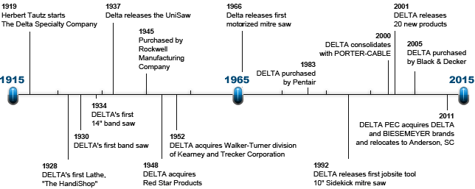
公司沿革：重要里程碑 3
自有品牌時期
-- 民國100年購併美國電動工具 DELTA 品牌
(1919年成立的百年品牌)
-- 民國102年首次打入終端通路商Lowe‘s之銷售

Slide 7
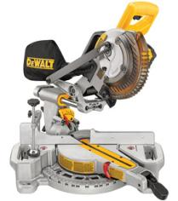
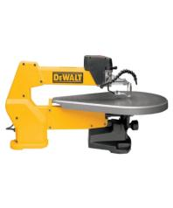
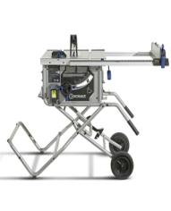
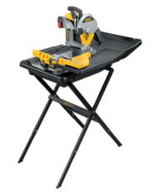
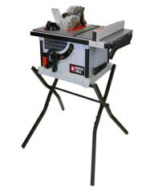
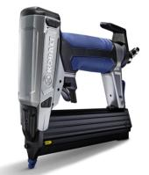
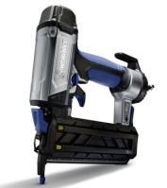
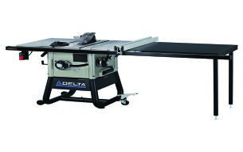
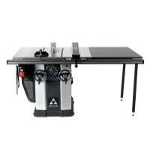
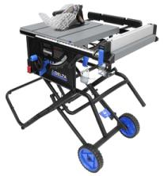
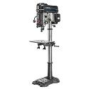
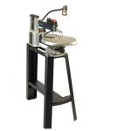
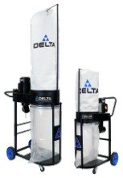
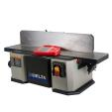
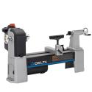
產品介紹: 木工機械領域應用
(電動工具與氣動工具)

Slide 8
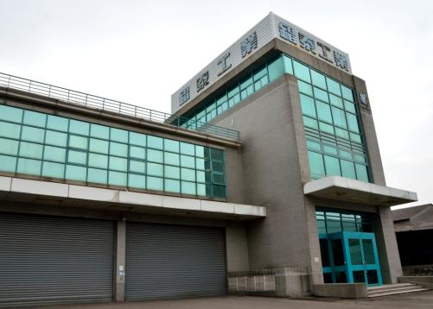
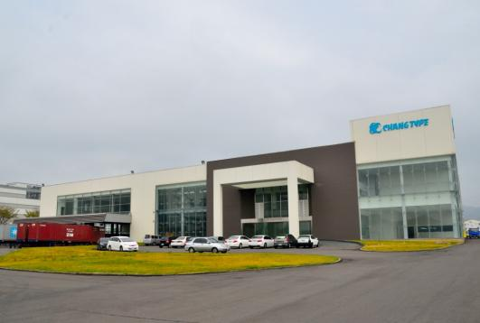
工廠介紹: 垂直整合
垂直整合的製造基地
后里一廠
后里二廠

Slide 9
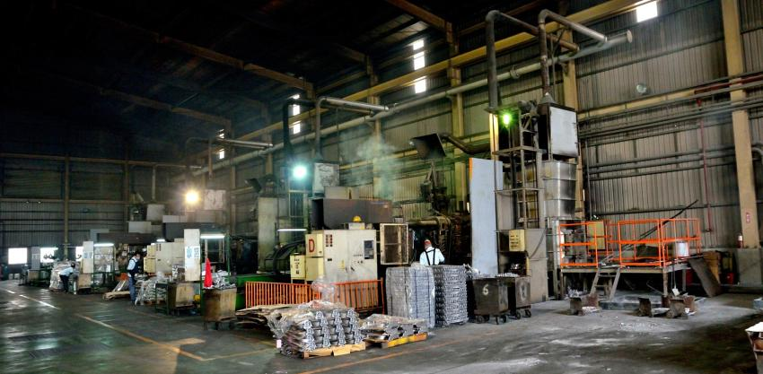
壓鑄
壓鑄機台 – 800噸 X 4, 1200噸X 1. 1600噸X 1

Slide 10
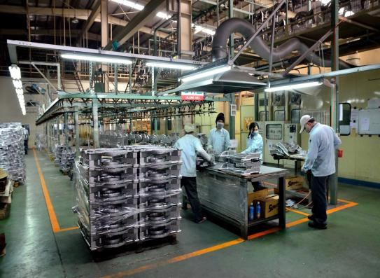
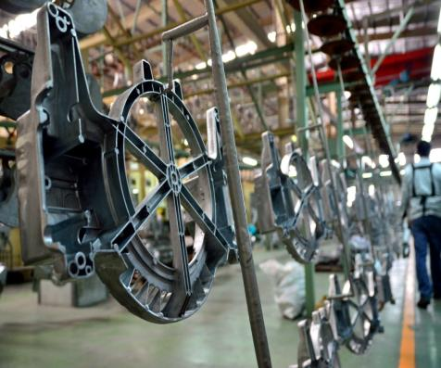
烤漆線
自動生產線

Slide 11
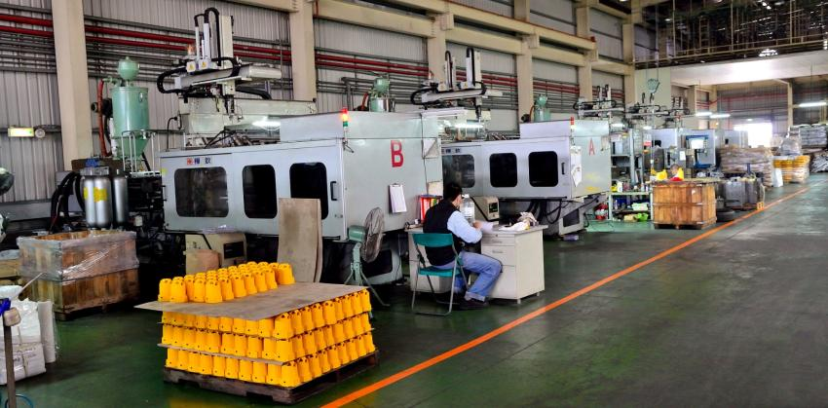
塑膠射出
300噸 X 3 + 400噸X 3 + 700噸X 1

Slide 12
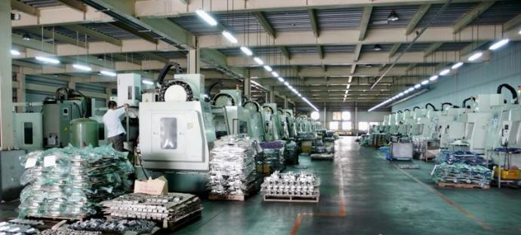
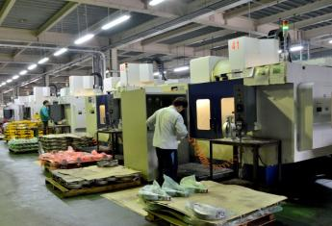
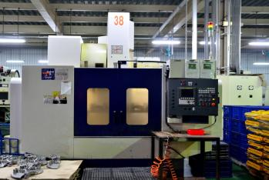
CNC加工
CNC 加工機台 X 68

Slide 13
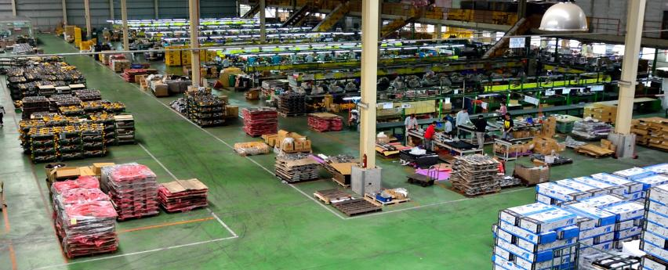
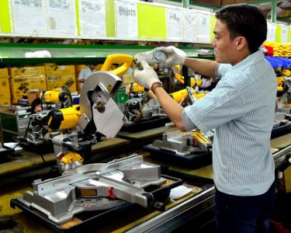
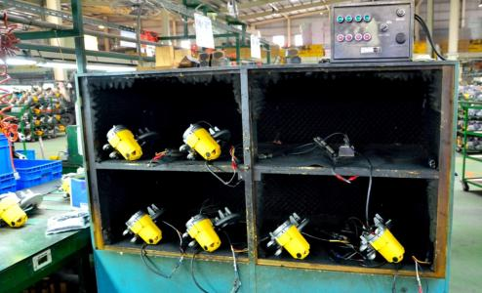
組立線

Slide 14
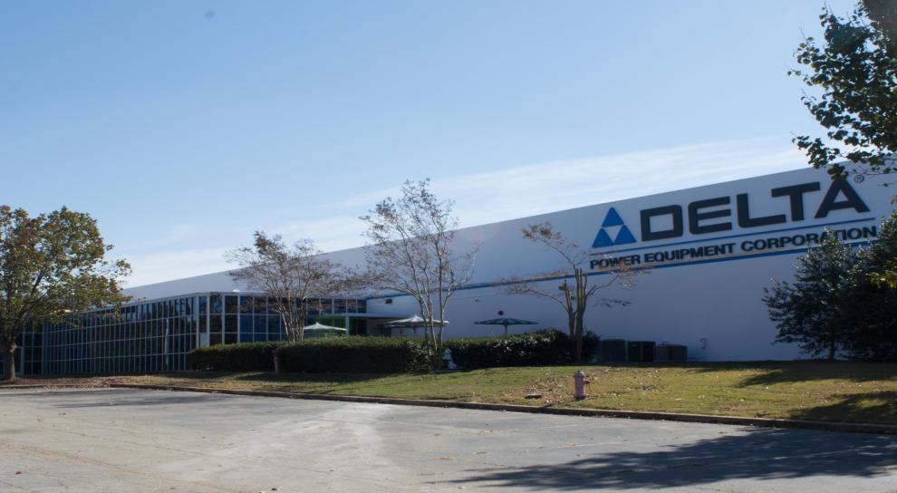
Delta Power Equipment Co. 廠房

Slide 15
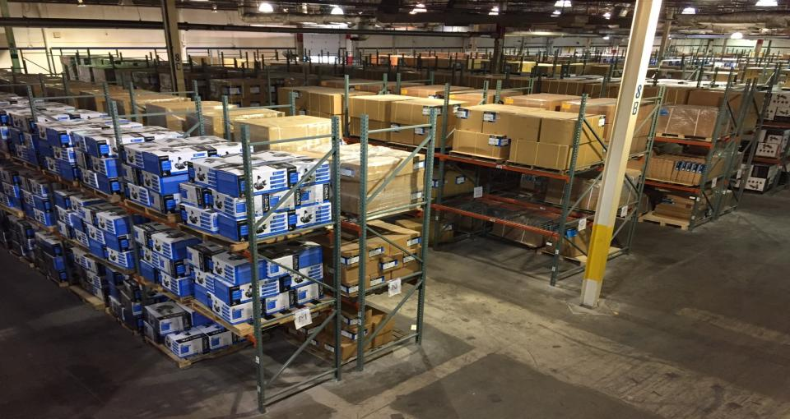
Delta Power Equipment Co. 配銷中心

Slide 16
業務資訊
銷售區域
單位：新台幣仟元
年度 地區 | 106年 |  | 105年
 | 金額 | % | 金額 | %
美洲 | 3,444,452 | 94.28 | 3,406,847 | 96.55
其他地區 | 208,842 | 5.72 | 121,597 | 3.45
合 計 | 3,653,294 | 100.00 | 3,528,444 | 100.00

Slide 17
業務資訊
產業營運模式
Factory |  |  | OEM/ODM
Brand Company | DPEC | SBD | TTI | Bosch | Makita
 | Delta | Dewalt | Ryobi | Bosch | Makita
 |  | Porter Cable
Distributor | Traditional |  | Big Box |  | Internet
 | Stores |  | Homedepot |  | Amazon
 |  |  | (Ridgid) |  | Homedepot
 |  |  | Lowe's |  | Lowe's
 |  |  | (Kobalt)

Slide 18
經營實績: 101~106 簡明財務報表
Condensed Financial Statement
TWD: in thousands | 107.1~9 | 106 | 105 | 104 | 103 | 102
Sales Revenue | 2,712,288 | 3,653,294 | 3,528,444 | 2,887,841 | 2,688,034 | 1,838,154
Gross Profit | 346,966 | 592,691 | 765,090 | 614,414 | 410,380 | 227,935
Gross Margin | 12.79% | 16.22% | 21.68% | 21.28% | 15.27% | 12.40%
Operating Cost | 242,523 | 325,665 | 333,936 | 316,773 | 270,792 | 268,404
Operating Profit | 104,443 | 267,026 | 431,154 | 297,641 | 139,588 | -40,469
Operating Margin | 3.85% | 7.31% | 12.22% | 10.31% | 5.19% | -2.20%
Net Profit | 107,528 | 134,993 | 344,509 | 283,152 | 162,324 | -22,759
EPS | 1.36 | 1.71 | 4.37 | 3.59 | 2.06 | -0.29
Cash Dividend |  | 1.50 | 3.30 | 3.21 | 1.71 | 0
Capital | 788,000 | 788,000 | 788,000 | 788,000 | 788,000 | 788,000

Slide 19
經營實績：營運趨勢

Slide 20
經營實績：營運趨勢

Slide 21

Q & A

